Slide 1
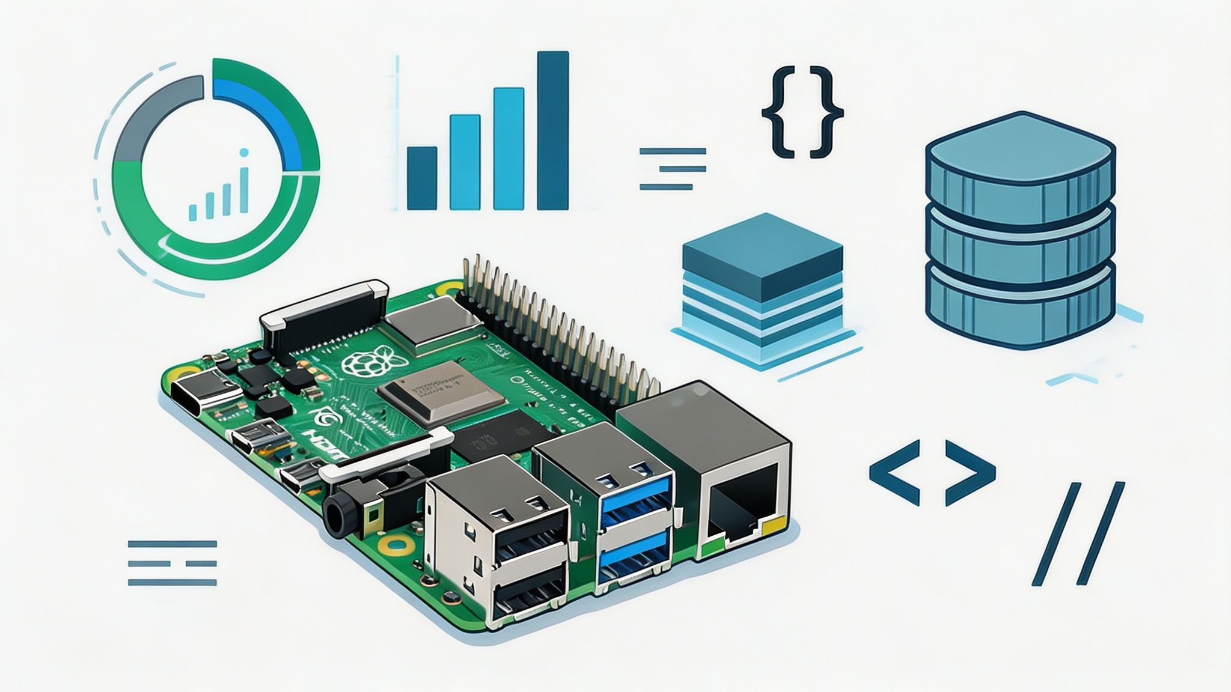

树莓派系统监控工具
Raspberry Pi SysMonitor
—— 课程设计报告 ——
王培锴
交通一班
Notes:
大家好，我是[你的姓名]。今天我将向大家展示我的课程设计项目——一个基于树莓派的系统监控工具。这个工具旨在为树莓派用户提供一个便捷、直观的方式来监控他们设备的实时状态。接下来，我将详细介绍项目的背景、设计、实现过程以及最终效果。

Slide 2
目录 CONTENTS
01
02
03
项目概述
系统设计与架构
核心功能实现
04功能演示与测试
05总结与展望
Notes:
本次汇报将分为五个部分。首先，我会介绍项目的背景和我们想要实现的目标。接着，将深入探讨系统的整体设计和架构。之后，会详细讲解核心功能的具体实现方法。第四部分，我将通过实际演示来展示工具的各项功能。最后，对整个项目进行总结并展望未来的改进方向。

Slide 3

01
项目概述
Notes:
现在，让我们进入第一部分：项目概述。在这一部分，我将解释我们为什么要开发这个工具，以及我们期望通过这个项目达成什么样的学习目标。

Slide 4




实验背景：为什么需要系统监控工具？
操作繁琐低效
缺失历史数据视角
无关键状态主动告警
传统方式需手动执行多个命令（如 vcgencmd、free -h、ps aux等），步骤繁琐且输出信息零散，无法直观获取系统全貌，增加了运维的时间成本。
无法便捷查看系统状态的历史变化趋势，难以回溯性能波动的根源，在排查偶发的系统负载过高、内存泄漏等问题时缺乏有效依据。
系统运行在无人值守场景时，无法在CPU过热、内存不足、磁盘空间耗尽等关键异常发生时即时推送提醒，易导致服务意外中断。
项目核心动机：打造轻量集成的命令行监控工具
将常用的系统核心指标集中展示，集成实时监控与历史记录功能，以极简的交互方式解决传统监控手段的碎片化问题，实现对系统状态的一站式掌握与风险预警。
Notes:
在日常使用树莓派时，特别是将其作为服务器时，我们经常需要了解系统状态。但传统方法非常麻烦，需要敲各种命令，而且无法看到历史数据，也没有告警。因此，我们的动机就是开发一个集成化的工具，让这些操作变得简单直观。

Slide 5




实验目的：我们要实现什么？
掌握Linux系统编程核心
实践高内聚低耦合的模块化设计
深入学习通过 `/proc` 和 `/sys` 虚拟文件系统与内核交互的机制，理解系统底层资源的获取与监控原理。
将系统监控的复杂功能拆解为数据采集、处理、展示等独立模块，大幅提升代码的可读性、复用性与后期可维护性。
锤炼C语言核心特性的应用能力
交付高实用性的终端监控工具
熟练运用文件I/O、字符串处理、结构体、指针及动态内存管理等关键技术，解决实际工程中遇到的底层编程问题。
最终产出一个功能完整、界面简洁友好、可在树莓派终端直接运行的系统监控命令行工具，具备真实的工程应用价值。
Notes:
我们的目标不仅仅是做出一个工具，更重要的是通过这个项目，深入学习Linux系统编程，实践模块化的设计思想，并提升我们的C语言综合能力。最终，我们希望能交付一个真正实用的终端应用。

Slide 6





核心功能概览
完整系统状态查看
核心指标快速概览
2秒级实时自动监控
以结构化表格形式，全景展示CPU温度、系统负载、内存占用、磁盘使用率及系统运行时长，信息详实且层级清晰。
将关键系统数据浓缩于单行布局中呈现，去除冗余信息，让用户在极短时间内快速掌握系统当前的核心运行态势。
开启持续监控模式，系统每2秒自动采集并刷新状态数据，动态追踪资源变化，直观呈现系统负载的实时波动趋势。
历史监控记录回溯
多维度阈值智能告警
自动读取本地日志文件，解析并可视化展示近期的系统状态历史数据，帮助用户复盘系统运行轨迹，分析负载变化规律与异常节点。
预设关键指标安全阈值，主动巡检CPU温度、内存及磁盘使用率，一旦数据超限立即触发告警提示，有效防范系统资源耗尽风险。
Notes:
我们的工具主要包含五大功能：查看完整状态、快速概览、实时监控、查看历史记录以及告警检测。这些功能覆盖了从快速瞥看到深度分析的各种使用场景。

Slide 7
PART 02
系统设计与架构
Notes:
接下来，我们进入第二部分，系统设计与架构。我将介绍我们是如何组织代码结构，以及设计了哪些关键的数据结构来支撑整个系统。

Slide 8
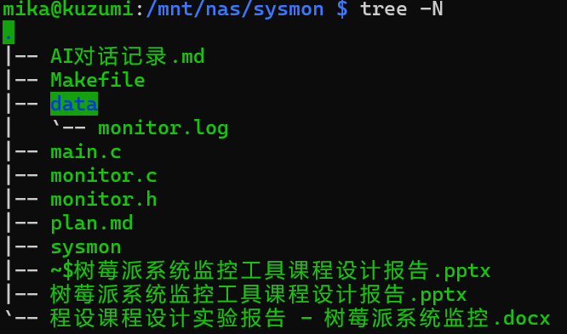




整体架构：模块化设计思想
主菜单模块 (main.c)
系统信息采集模块
信息展示模块
作为程序的总入口，负责终端菜单的可视化展示、用户输入指令的接收与解析，并根据指令智能调度其余功能模块协同工作。
系统的核心数据层，通过Linux内核接口读取CPU、内存、磁盘及网络的原始运行数据，为上层功能提供精准的数据源支撑。
负责将采集到的原始数据进行结构化处理，以直观、友好的格式化形式输出至终端界面，提升用户对系统状态的感知效率。
日志管理模块：数据持久化与追溯
告警检测模块：实时异常监控
实现系统关键状态数据的文件持久化存储，支持历史日志的加载、检索与分析，为系统运行的事后复盘和故障排查提供完整的数据依据。
基于预设的资源阈值规则，对系统实时运行指标进行动态监测，一旦触发阈值条件立即触发告警提示，保障系统运行的稳定性与安全性。
Notes:
我们采用了模块化的设计思想，将整个程序分成了五个模块：主菜单、信息采集、信息展示、日志管理和告警检测。每个模块各司其职，这样不仅结构清晰，也方便后续的维护和功能扩展。

Slide 9




核心数据结构
01. SysInfo 结构体
02. LogEntry 结构体
核心作用：封装单次系统采样的全量核心指标，作为系统状态数据的基础载体，是数据采集与流转的核心单元。
核心作用：在基础系统数据之上，扩展告警状态标记，专为日志持久化设计，实现系统快照与异常记录的一体化存储。
设计考量：将分散的系统数据聚合为单一实体，简化函数间的数据传递逻辑，降低参数冗余，提升代码的可读性与维护性。
设计考量：通过组合复用 SysInfo 结构体，保持基础数据结构的纯净与独立；新增告警标记字段，精准追溯异常时刻的系统全貌。
关键字段：timestamp、cpuTemp、loadAvg、memTotal/Used、diskTotal/Used、uptime
关键字段：SysInfo info（嵌套基础信息）、int hasAlert（告警状态标识）
这两个结构体构建了程序数据流动的骨架，SysInfo 专注于数据采集的完整性，LogEntry 专注于日志记录的场景化，分工明确且耦合度低。
Notes:
在数据结构方面，我们设计了两个核心结构体。`SysInfo`用于封装一次采样的所有系统数据，方便数据传递。`LogEntry`则在`SysInfo`的基础上增加了告警标记，用于日志记录。这两个结构体是整个程序数据流动的核心。

Slide 10
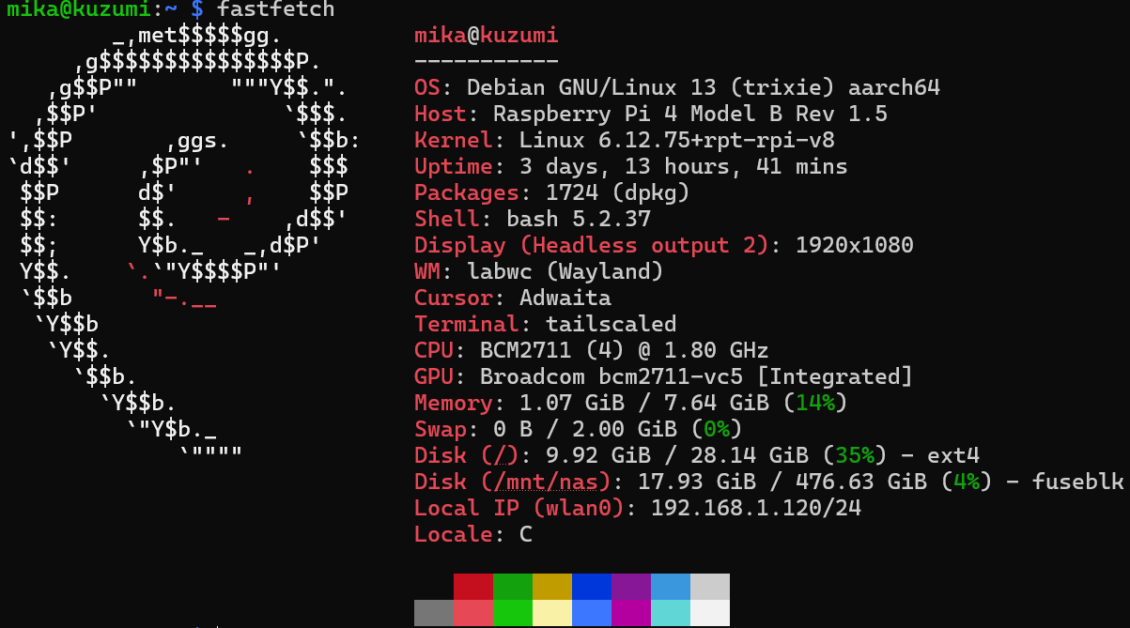





技术栈与开发环境
核心语言与系统编程
采用C语言作为主要开发语言，深耕Linux系统编程，熟练运用文件I/O、字符串处理、结构体等核心技术，构建高效、底层的系统交互逻辑。
虚拟文件系统数据交互
通过读取 Linux 内核提供的 `/proc` 和 `/sys` 虚拟文件系统，实时获取系统运行状态与硬件信息，实现无侵入式的系统监控。
基于树莓派4B构建的嵌入式开发环境，结合Debian 13系统的稳定性与GCC编译器的高效性，确保了项目从底层驱动到上层应用的无缝衔接与高性能运行。
硬件平台
Raspberry Pi 4B 8G
操作系统
RPi OS (Debian 13)
编译环境
GCC 4.22.8 (Debian), ARM aarch64
Notes:
我们的技术栈非常纯粹，主要使用C语言进行开发。核心技术是Linux系统编程，通过读取`/proc`和`/sys`虚拟文件系统来获取系统信息。整个项目是在树莓派4B上，运行Raspberry Pi OS系统开发完成的。

Slide 11
PART 03
核心功能实现
Notes:
现在我们进入第三部分，核心功能实现。我将选取几个关键功能点，深入讲解它们的实现原理。

Slide 12





系统信息采集：collectSysInfo()
核心原理：基于虚拟文件系统的“一手”数据读取
Linux 内核将硬件状态与系统信息以虚拟文件形式暴露在/proc和/sys目录下。程序通过标准文件I/O函数（fopen, fscanf）访问这些文件，解析文本内容，直接提取最底层的系统指标，确保数据的实时性与准确性。
01. CPU 温度采集
读取/sys/class/thermal/thermal_zone0/temp，解析原始温度值并转换为摄氏度单位。
02. 系统负载监控
解析/proc/loadavg文件首行，提取1分钟、5分钟、15分钟的系统平均负载数值。
03. 内存状态分析
读取/proc/meminfo，提取总内存、可用内存、缓存等关键指标，计算内存使用率。
04. 磁盘空间统计
调用statvfs()系统函数，获取文件系统的总块数、空闲块数和可用块数，计算磁盘空间的使用占比。
05. 系统运行时长
解析/proc/uptime文件中的数值，获取系统启动到现在的总秒数，将其转换为天、时、分、秒的易读格式展示。
Notes:
信息采集是程序的核心。我们的实现原理是利用Linux的特性，它把很多系统信息都放在了/proc和/sys这些虚拟文件里。我们的程序就像一个解析器，通过读取这些文件的内容，来提取出CPU温度、内存使用等关键数据。

Slide 13



数据可视化与日志管理
01. 数据可视化：ASCII 进度条实时渲染
02. 日志管理：结构化数据持久化方案
核心实现逻辑：
基于系统资源的实时使用率百分比，动态计算终端中填充字符的数量，通过循环拼接打印“#”（已用）与“.”（剩余）字符，在命令行界面直观呈现资源占用状态，轻量化且高效。
标准化日志格式定义
采用竖线“|”作为字段分隔符，串联时间戳、CPU温度、系统负载、内存/磁盘占比及告警状态，格式清晰规整，便于后续文本解析与批量处理。
高效写入机制
解析与回溯
使用 fprintf 以追加模式写入 data/monitor.log 文件，确保每次采样数据都能被安全持久化存储，避免数据覆盖丢失。
利用 sscanf 配合自定义格式符按“|”拆分每行数据，快速提取关键指标，实现历史数据的可视化复盘与故障追溯分析。
终端显示示例：[#####.....] 67%（CPU核心负载实时监控反馈）
Notes:
为了让数据更直观，我们用ASCII字符实现了进度条来显示使用率。同时，为了记录历史数据，我们设计了简单的日志格式，将每次采样的数据保存到文件中，需要时再读取解析。这就实现了数据的持久化和可追溯。

Slide 14
PART 04
功能演示与测试
Notes:
理论讲完了，接下来是最直观的部分——功能演示。我将通过一系列截图，向大家展示我们的工具在实际运行中的样子。

Slide 15
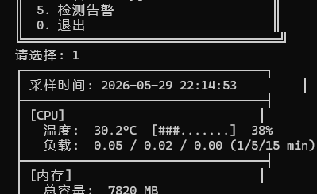
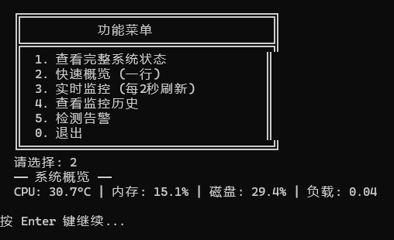
功能演示：核心功能
功能1：查看完整系统状态
功能2：快速概览
以结构化表格形式，详细展示CPU温度与负载、内存占用率、磁盘空间使用情况，并搭配ASCII进度条实现数据可视化，让系统底层运行状态清晰可见。
将核心系统指标浓缩为一行式简洁输出，去除冗余信息，聚焦关键数据，适用于需要快速瞥视、即时掌握系统健康状况的高频使用场景。
Notes:
首先是功能1和2。左边是完整状态查看，信息非常详细，包括了CPU温度、内存和磁盘的使用情况，并用进度条做了可视化。右边是快速概览，把核心指标浓缩在一行，一目了然。

Slide 16
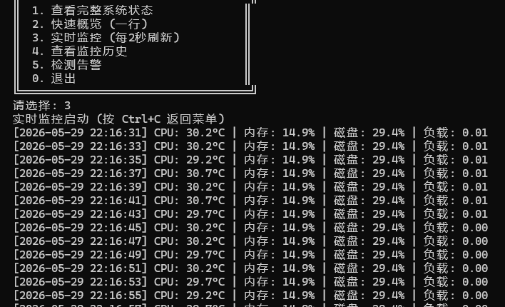
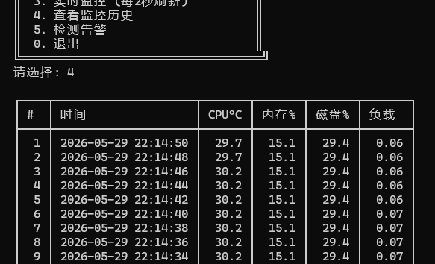
功能演示：监控与历史
功能3：实时监控
进入持续监控模式，每2秒自动刷新一次数据，实时捕捉CPU、内存、磁盘及负载的动态变化，便于快速掌握系统运行状态，及时发现异常波动。
功能4：查看历史记录
自动从系统日志文件中提取并格式化展示最近10条关键监控记录，完整保留时间戳与各项指标数据，为用户提供可追溯的系统运行依据，助力问题复盘与分析。
Notes:
接下来是功能3和4。左边是实时监控功能，它会每2秒刷新一次数据，帮助我们观察系统状态的实时变化。右边是查看历史记录，它会从日志文件中读取最近的10条记录，让系统状态变得可追溯。

Slide 17
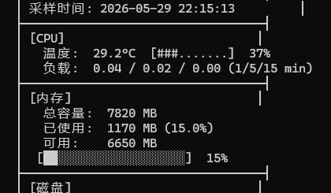
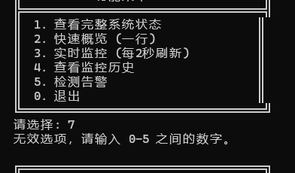
功能演示：告警与鲁棒性
功能5：检测告警
异常输入处理
系统会自动执行完整的状态检查，涵盖CPU、内存、磁盘及运行时间等核心指标，依据预设阈值智能判断并输出告警信息。图示中各项指标均在安全范围内，系统运行正常无告警。
程序具备极强的鲁棒性，针对字母、越界数字等非法输入能稳定处理，避免系统崩溃。同时会即时反馈清晰、友好的提示信息，引导用户进行正确的输入操作。
Notes:
最后是功能5和鲁棒性测试。左边是告警检测功能，它会主动检查系统状态是否超出安全阈值。右边展示了程序的健壮性，当用户输入无效字符时，程序不会崩溃，而是会提示用户重新输入。

Slide 18
PART 05
总结与展望
Notes:
最后，我们对整个项目进行总结，并对未来的改进方向进行一些展望。

Slide 19



项目总结与未来展望
▍项目核心成果回顾
▍未来迭代与优化方向
功能集成与实用
直观数据可视化
01. 拓展网络监控维度
新增网络收发速率、活跃连接数等核心指标监控，实现对服务器网络层状态的实时、全方位感知，补齐监控盲区。
整合多维度监控需求至单一工具，操作流程极简，显著降低用户的学习与使用成本。
通过ASCII进度条动态展示关键系统指标，将抽象数据转化为直观图形，提升信息可读性。
02.开放自定义配置
支持用户通过配置文件自定义告警阈值、数据采样间隔及监控项开关，适配不同业务场景的个性化需求。
日志数据持久化
系统鲁棒性保障
建立完善的日志记录机制，完整留存系统运行轨迹，确保状态变化可追溯，便于问题排查。
针对输入异常、资源不足等场景预设处理逻辑，有效规避程序崩溃，提升系统运行稳定性。
Notes:
总结来说，我们成功实现了一个功能完备、实用性强的监控工具，在数据可视化和鲁棒性方面都做得不错。当然，项目还有很多可以改进的地方，比如增加网络监控、使用更专业的库优化交互界面，以及支持用户自定义配置等，这些都是未来可以继续探索的方向。

Slide 20
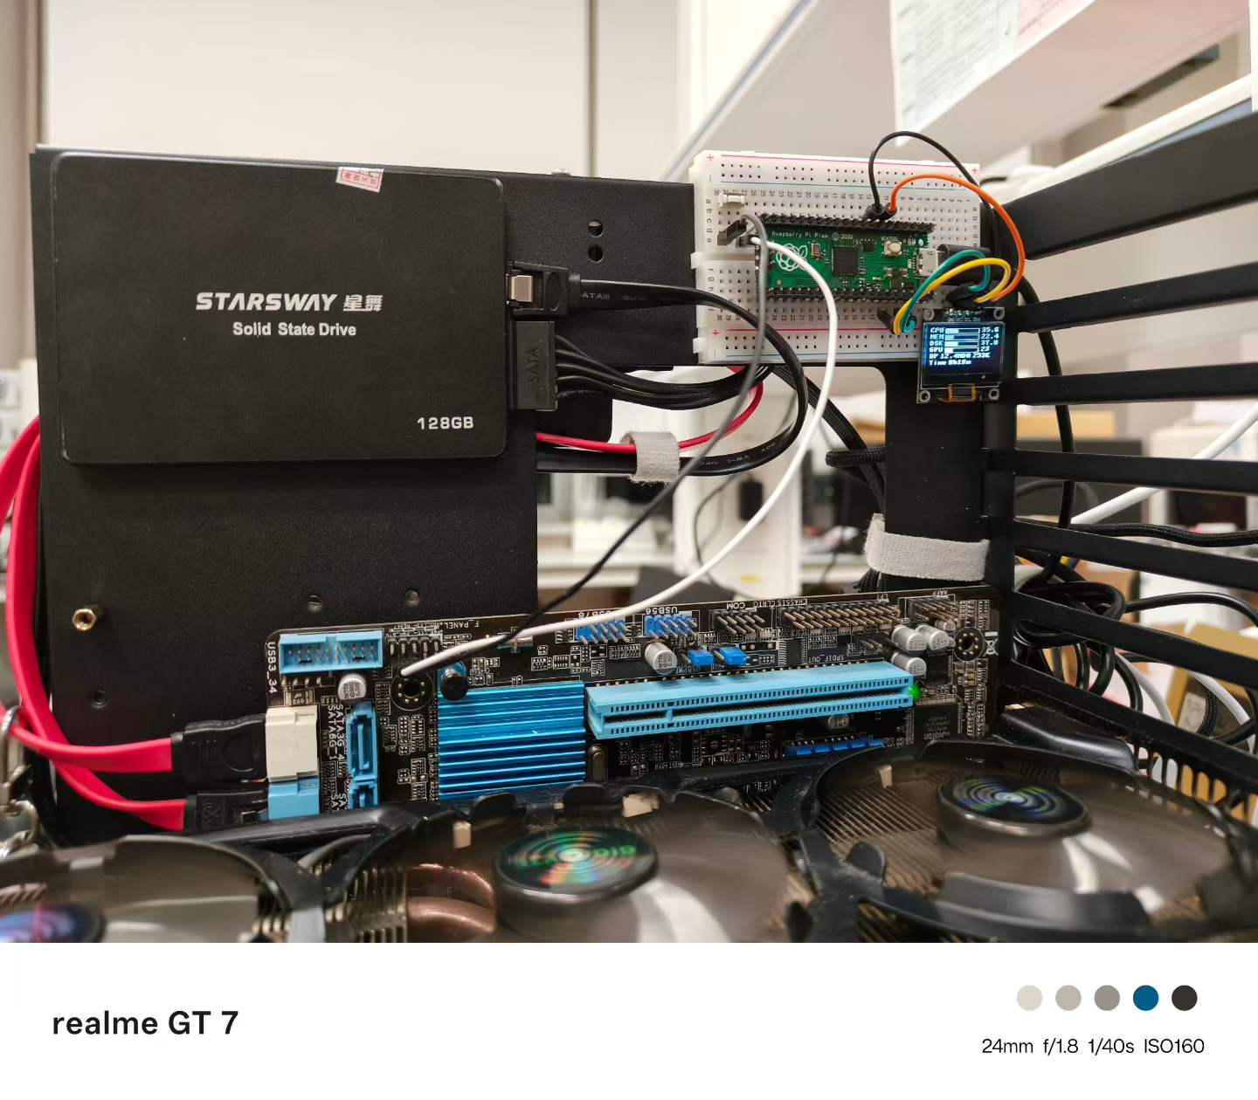
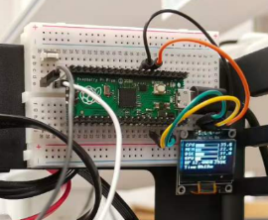
项目总结与未来展望
▍未来迭代与优化方向：03.外接单片机与OLED I2C屏用作监控实时终端
Notes:
总结来说，我们成功实现了一个功能完备、实用性强的监控工具，在数据可视化和鲁棒性方面都做得不错。当然，项目还有很多可以改进的地方，比如增加网络监控、使用更专业的库优化交互界面，以及支持用户自定义配置等，这些都是未来可以继续探索的方向。

Slide 21

Thanks
Notes:
我的汇报到此结束，感谢各位老师和同学的聆听！

